Slide 1
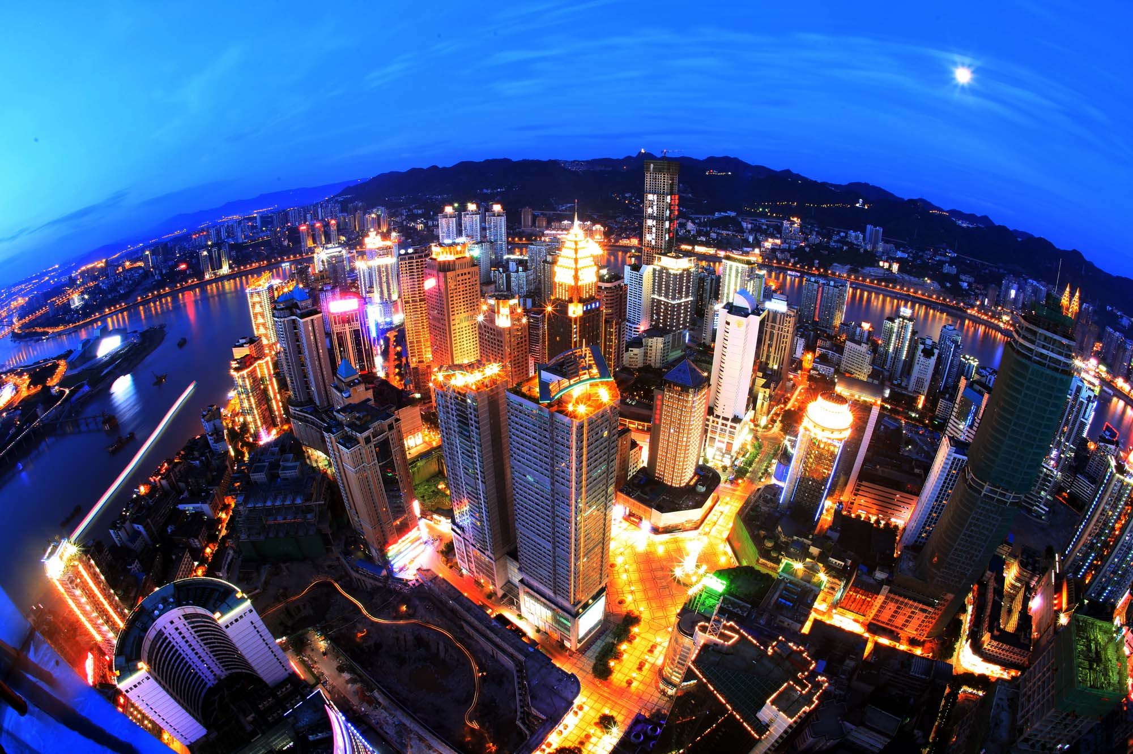
B2B MISSIE CHINA:
Chongqing – Shenzhen - Macau
14 – 21 oktober 2017

Slide 2
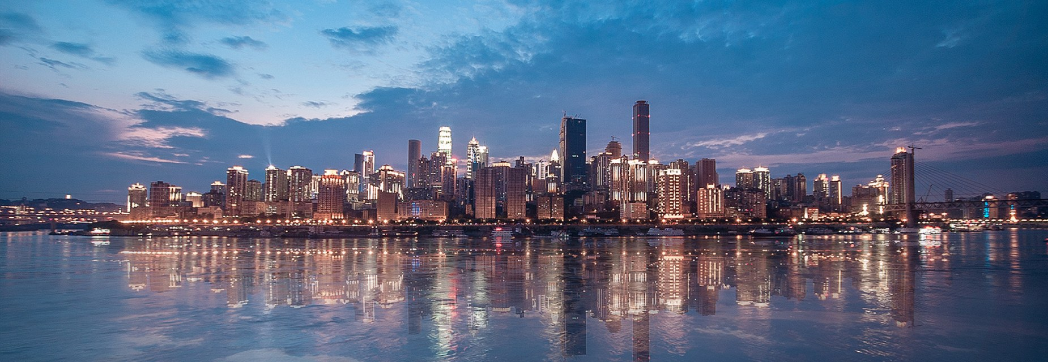
ALK
Waarom China?
Het dertiende vijfjarenplan van de Chinese overheid (2016-2020) ambieert de creatie van miljoenen nieuwe jobs in de steden, het verbeteren van snelwegen en hogesnelheidslijnen voor treinen, de verdere uitbouw van de nieuwe zijderoutes of de One Belt One road strategie, het verminderen van overtollige productiecapaciteit maar vooral een innovatie gedreven ontwikkeling.
De innovatieve industrie zal immers 15% van het BNP moeten uitmaken tegen 2020. De 5 speerpunt industrieën zijn: informatietechnologie, hoogwaardige productie, biotech, koolstofarme en digitale innovatie. China creëert een twee sporen economie waarbij de nieuwe economie steeds welvarender wordt en dit brengt vele opportuniteiten ook voor onze Vlaamse bedrijven!
En er is nog meer: de 415 miljoen Millennials maken 31% uit van de Chinese bevolking, zijn geïnteresseerd in technologie, milieu- en gezondheidsbewust, beter geschoold en onderwezen dan de vorige generatie.
Meer dan 40% van de aankopen in China gebeurt online en meer dan 1,2 miljard van de Chinese bevolking zijn mobiele gebruikers. Een gigantische afzetmarkt via cross border e-commerce of een vestiging in China zelf.

Slide 3
Partners
missie China 2017
Een deelnemers en programmabrochure werd opgemaakt door de studenten Office Management van Thomas More Mechelen:
Robin Balduck (hier aanwezig)
Cassandra Kegels (hier aanwezig)
Jessie De Caussemaeker

Slide 4
Programma briefing
uur | Programma | spreker
16u00 | Verwelkoming & introductie van de missie partners: Provincie Antwerpen, FIT, POM, BCECC en Thomas More Korte voorstelling van de deelnemers | Petra Van Bouwelen Manager International Business & Sales, Voka Mechelen
16u20 | Uiteenzetting over: Zakendoen met China voor beginners ter voorbereiding van de reis: do’s & don’ts, tips & tricks voor het China van vandaag Het gebruik van WeChat Korte introductie tot Crossborder e-Commerce | Bart Horsten bedrijfsleider van Horsten International
17u10 | Overlopen programma van de missie Verifiëring gegevens in de deelnemersbrochure | Petra Van Bouwelen, Manager International Business & Sales, Voka Mechelen en Geert Gaens, zaakvoerder Alkreizen
17u30 | Laatste praktische regelingen en uitleg in verband met het business visum | Geert Gaens zaakvoerder van Alkreizen
18u00 | Einde

Slide 5
Overzicht per dag
Dag | Ochtend | Lunch | Namiddag | Avond
14 OCT | 9u30 Samenkomst op Zaventem en check-in 11u40 Vertrek vlucht Brussel – Helsinki met Finnair |  | 15u15 Aankomst Helsinki 17h40 Check-in Vertrek vlucht Helsinki – Chongqing met Finnair
15 OCT | 7u10 Aankomst Chongqing – dounaneformaliteiten – bagage ophalen – transfer naar het hotel + check-in ontbijt Verkenning van de stad | Lunch in Hong Ya Dong Hotel | Verkenning van de stad | Welkom-diner en overnachting in hotel Westin Chongqing Liberation Square *****
16 OCT | Bezoek aan: ‘Chongqing international ntermodal terminal Xiyong Comprehensive Logistic Park Euro Brand Center | Lunch in een nabij gelegen hotel | Bezoek aan Xiyong Comprehensive Bonded Zone 14u00 – 17u00: B2B meetings | vertrek te voet en met kabelbaan naar het restaurant
17 OCT | Seminarie + 1uur B2B meetings / networking | Lunch in het hotel | Bezoek aan: Science & Technology Park in Lingjiang New Area en Zhubajie service platform staatsbedrijf Chongqing Haizhuang Wind Power Equipment | 18u45 Vertrek vlucht naar Shenzhen 21u05 Aankomst in Shenzen en transfer naar het Hilton Futian hotel *****

Slide 6
Overzicht per dag
Dag | Ochtend | Lunch | Namiddag | Avond
18 OCT | Bezoek aan de grootste afvalverbrandingsinstallatie ter wereld | Lunch in restaurant of Wanhua International Hotel | Bezoek aan bedrijf HAX kennismaking met Huaqiangbei | Persconferentie voor de officiële delegatie Diner in SZ Bay Club
19 OCT | Bezoek aan de bedrijven: ZTE DJI Tencent | Lunch ter plaatse in een restaurant | Bezoek aan het R&D departement van de Shenzhen universiteit | Ferry naar Macau 18u15 aankomst in Macau en transfer naar het Sheraton Grand Macau Hotel***** Vrije avond
20 OCT | Stadswandeling Rickshaw toer Bezoek aan de Macau toren Optioneel: skywalk | Lunch in het eerste klas Dim Sum restaurant ‘Din Tai Feng’ | Bezoek Tiapa village of vrije tijd Spectaculaire theatershow ‘House of Dancing Water’ | Met ferry naar Hongkong International Airport
21 OCT | 00u25 Vertrek vlucht van Hongkong naar Helsinki 06u00 Aankomst in Helsinki 09u10 Vertrek vlucht van Helsinki naar Zaventem 10u45 Aankomst op Zaventem

Slide 7
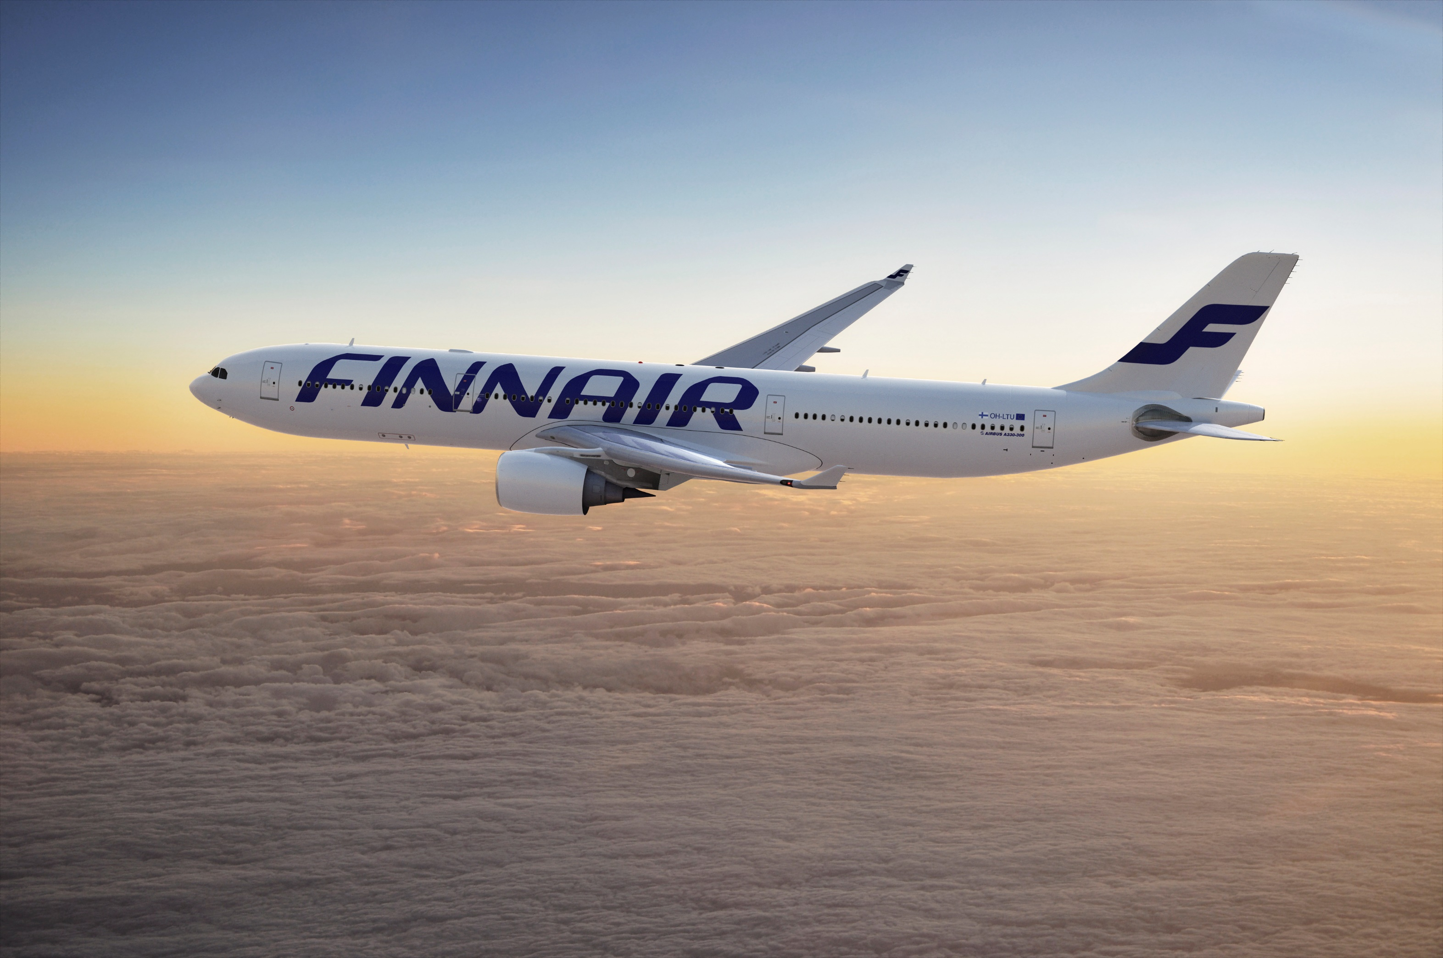
DAG
1

Slide 8
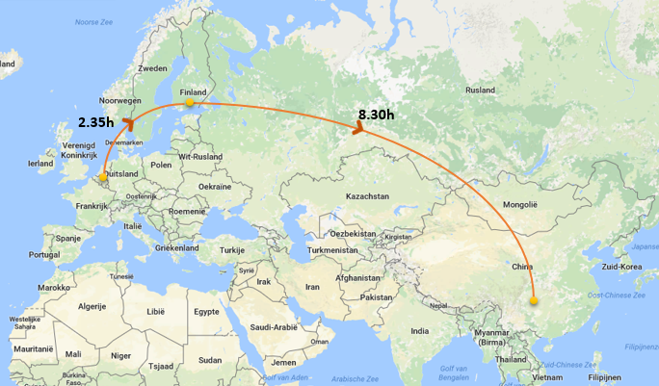

Slide 9
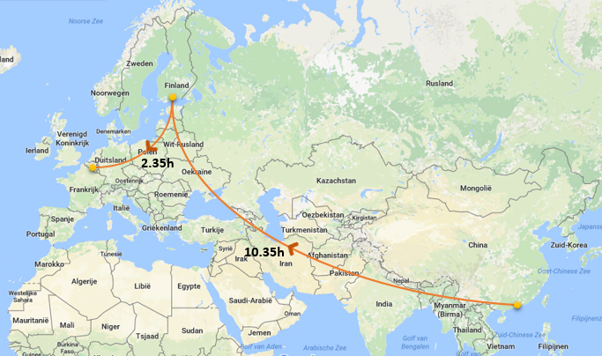

Slide 10
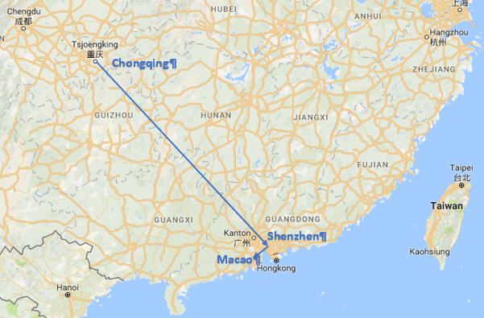

Slide 11
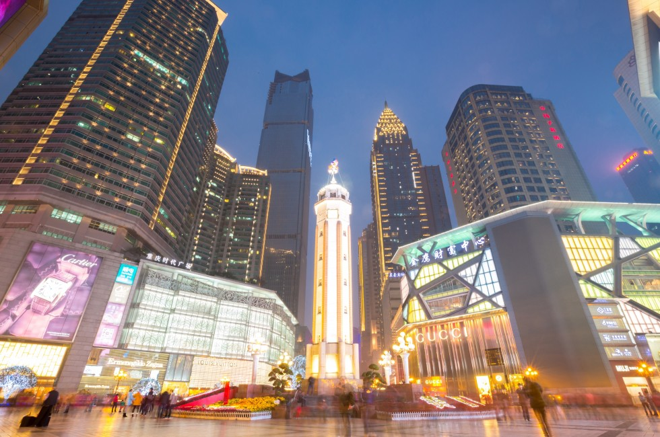
DAG
2

Slide 12
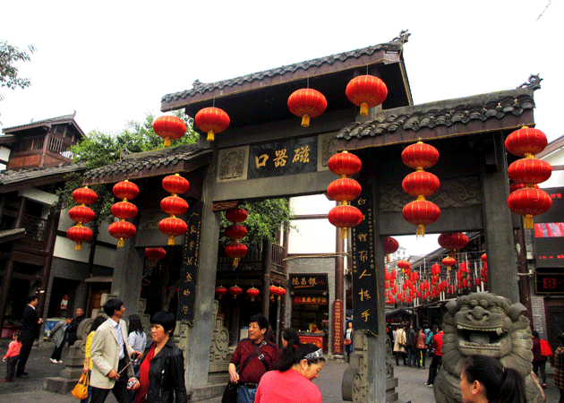
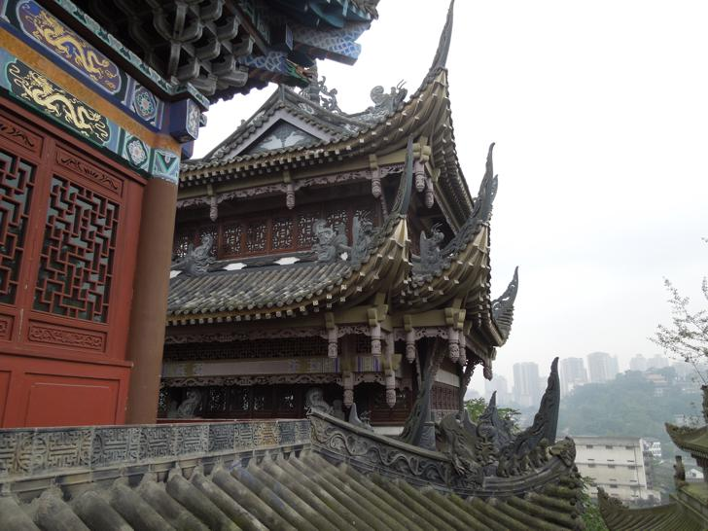
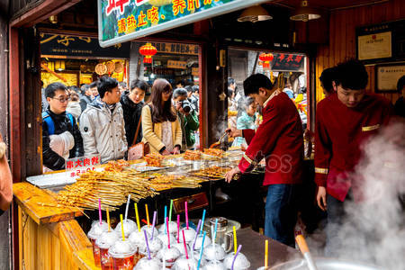
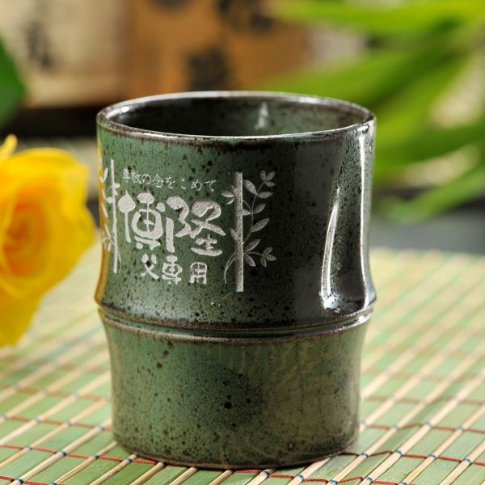
Zondag 15 oktober
Ciqikou
Ciqikou (‘Porseleinhaven’) ligt in de stadsprovincie Chongqing. Het plaatsje is weinig veranderd in de laatste decennia en biedt daardoor een blik op hoe het leven in Chongqing in het verleden was. In 1998 is Ciqikou daarom een beschermde plaats geworden.
De meeste huizen in Ciqikou dateren uit de Ming en Qing. Ze hebben 2 of 3 verdiepingen en zijn gemaakt van hout, bamboe en bakstenen. Blauwe stenen en pilaren contrasteren met witte muren, rode deuren en ramen met lattenwerk. Lantaarns aan de poorten versterken de authentieke sfeer. Langs het dorp stroomt de Jialing-rivier, de levensader van Ciqikou. Ciqikou was een belangrijke rivierhaven en daardoor kon de commercie bloeien. Er zijn nog altijd veel traditionele winkels te vinden. Ook zijn er veel restaurants en theehuizen.
Tijdens de Ming en Qing (1368 tot 1911) was Ciqikou bekend om het porselein dat hier werd geproduceerd. Er zijn maar liefst 20 antieke porseleinovens teruggevonden.
Er zijn in Ciqikou ook veel ateliers waar schilders of artiesten gespecialiseerd zijn in toegepaste kunstwerken. Daardoor biedt het plaatsje ook veel variëteiten indien u op zoek bent naar bijzondere kunstnijverheid. Het borduurwerk uit Ciqikou is beroemd in heel China en u zult verbaasd zijn over de snelheid en handigheid van de vrouwen als u de werkplaats bezoekt.
De theehuizen behoren tot de belangrijkste attractie van Ciqikou. Er zijn meer dan 100 theehuizen, ieder met zijn eigen karakter. Hier werden vroeger de zaken gedaan, hier kwam men met vrienden om te praten, en hier traden verhalenvertellers op en werd de lokale opera getoond.

Slide 13
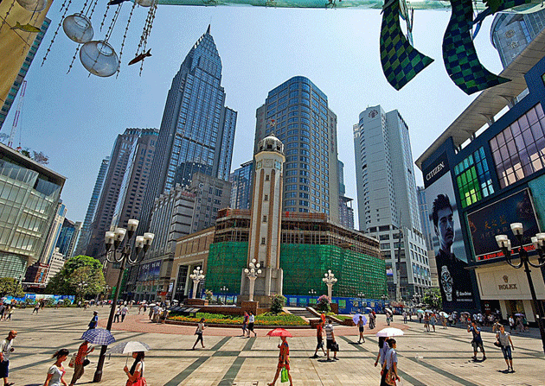
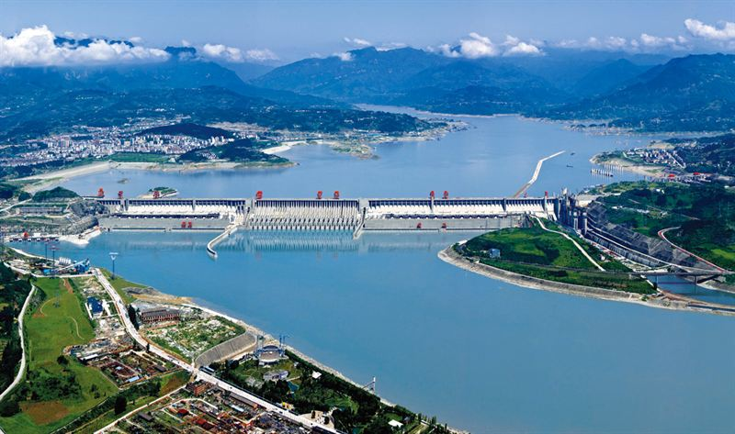
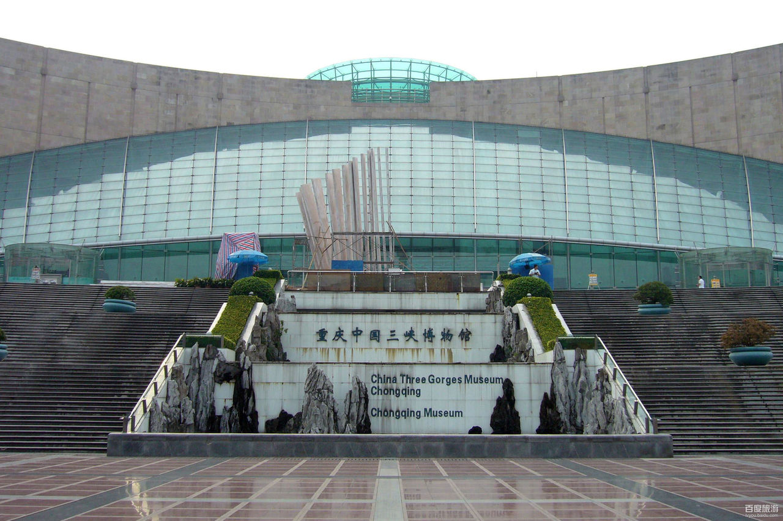
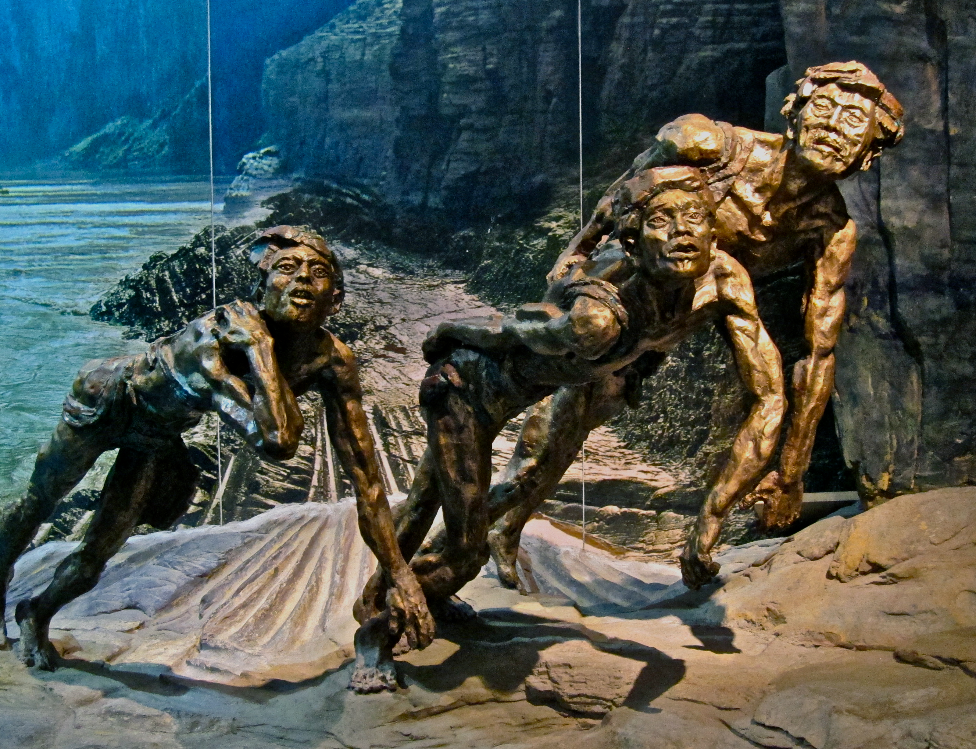
Zondag 15 oktober
Jiefangbei
Jiefangbei is de levendige zakenwijk van Chongqing. In het hart van dit snel ontwikkelende commerciële centrum, met veel winkels, kantoren, hotels en restaurants, is een voetgangerszonde dat in 1997 geopend werd rond het People’s Liberation Monument. Het monument, dat in 1945 werd gebouwd en oorspronkelijk bedoeld was om de overwinning op de Japanners te herdenken, symboliseert nu de communistische overname in 1950.
Chongqing Three Gorges Museum
Chonqing China Three Gorges Museum, ligt tegenover de Chongqing People’s Assembly Hall. Het is niet alleen het grootste monografische museum, maar is ook een publieke onderneming voor het behoud, onderwijs, wetenscahppelijk onderzoek ten aanzien van culturele relikwieën en de natuurlijke omgeving van Chongqing en de Three Gorges. De buitenkant van het museum heeft gladde muren en een glanzende koepel, die de historische cultuur van de dam vertegenwoordigt. Daarnaast zijn er grootschalige reliëfs, bronzen beelden en een ‘Ecologische Corridor’ doe 1.100 meter lang is.
De Chinese Drieklovendam in de Yangtzekiang is ‘s werelds grootste waterkracht-centrale en dam. De constructie begon in 1994 en de stuwdam was in 2006 voltooid, de scheepslift was eind 2015 operatief. 26 generatoren van 700 MW waren in 2008 operationeel. Hierna zijn ondergronds nog eens 6 generatoren toegevoegd, waarvan de laatste 2 medio 2012 volledig in werking traden.
Bij het bezoekerscentrum van de Drieklovendam staat een toren. Daarop zijn heroïsche reliëfs aangebracht. Ze verbeelden de eeuwige strijd van de Chinezen tegen het water van de machtige Yangtze. De boodschap is dat de rivier nu eindelijk is bedwongen. Het is de vraag of dat zo is, maar wat er staat is alleszins indrukwekkend.

Slide 14
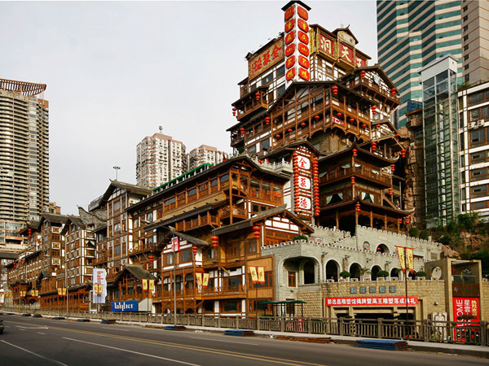
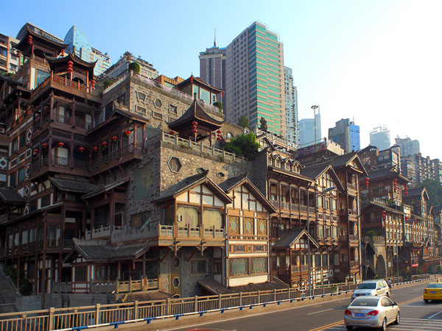
Zondag 15 oktober
Hongya grot
In de vroege Ming-dynastie werden 17 toegangspoorten naar de stad gebouwd. 9 bleven open en 8 gesloten. Hongya was 1 van de gesloten poorten en werd enkel voor militaire zaken gebruikt. Het werd gebouwd tegen de steile wanden van de bergen. Aan de rechterkant van de Hongya Gate is een grot, dat is wat mensen Hongya Cave noemen. In het vroegere tijdperk had de grot een stroom die van de bovenste afdalingen naar de rivier loopt die een waterval vormde, algemeen bekend als Hongya Dripping.
Westin Chongqing Liberation Square *****

Slide 15
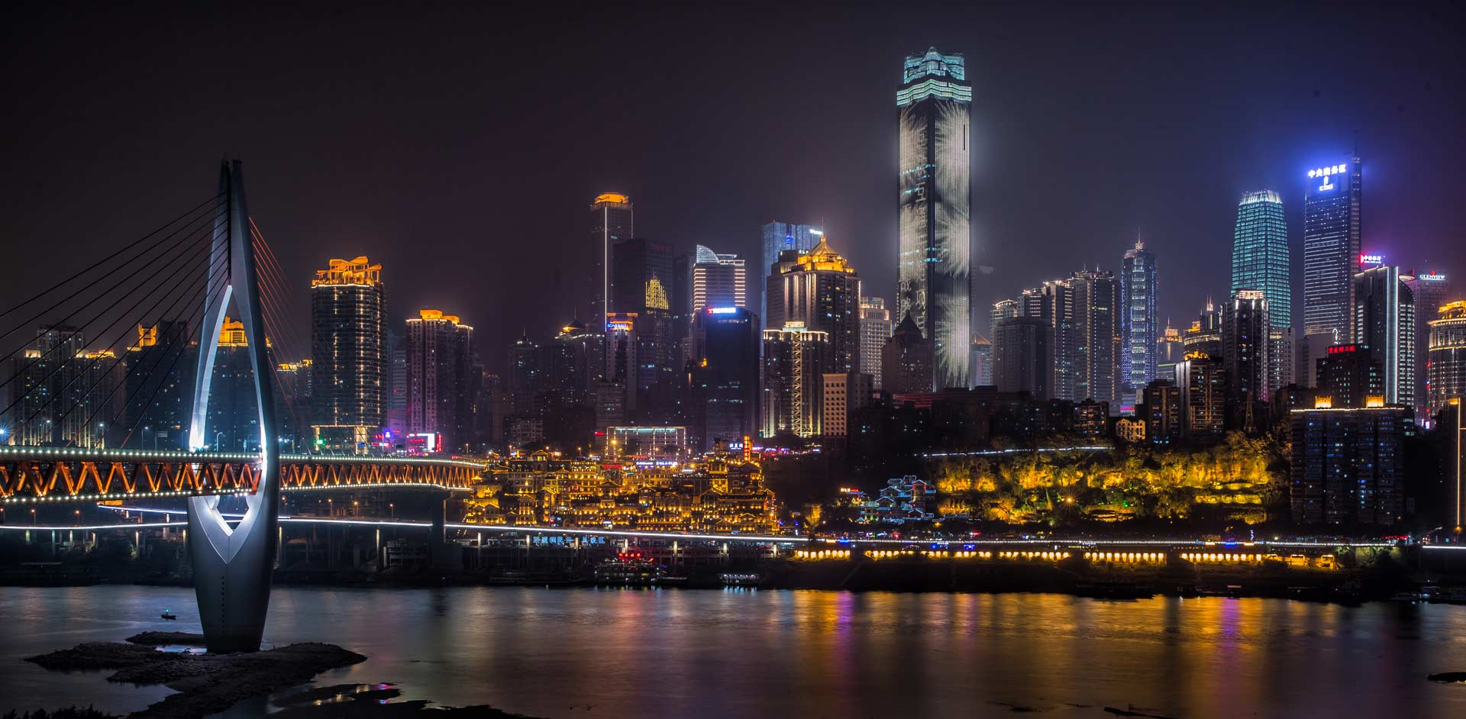
DAG
3

Slide 16
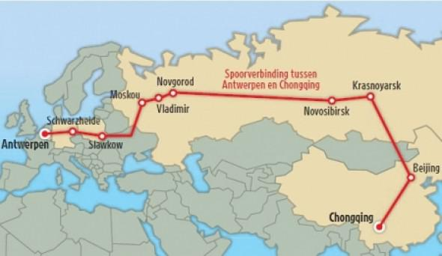
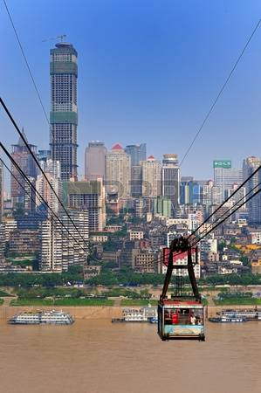
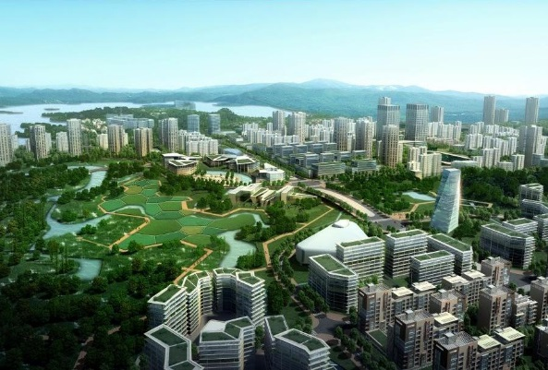
Maandag 16 oktober
Chongqing International Intermodal Terminal
Terminal van de bestaande treinverbinding tussen Chongqing en Antwerpen.
Zicht op de vrijhandelszone
Xiyong Comprehensive Logistic Park
Bezoek aan douane depots van Alibaba en andere bedrijven
Euro Brand Center
Presentatie en rondleiding:
een winkelcentrum van 73.000 m²
enkel Europese producten worden hier aangeboden
met een e-commerceplatform
Lunch in het Lotus hotel
Bezoek aan Xiyong Comprehensive Bonded Zone
3 uur B2B afspraken op maat van uw onderneming
Tochtje met kabelbaan naar restaurant
Westin Chongqing Liberation Square *****
Notes:
Chongqing International Intermodal terminal:
Zicht op de vrije handelszone van CQ
Presentatie op deze FTZ door de directeur van het internationaal departement
Totale investering was 60mio euro
60 ha groot en afgerond in 2009
Treinconnectie operationeel in 2010
418 treinen (in and outbound)
Partners zijn Duisburg, Russia rail, Kazahstan rail, China rail en CQ overheid
Xiyong Comprensive Logistic park:
Bezoek aan douane depots van Chinese bedrijven zoals Alibaba
Euro Brand Center:
Presentatie door de General Manager en rondleiding
Winkelcentrum van 73000 m²
enkel Europese producten worden hier aangeboden
Eigen e-commerceplatform.
Dit valt onder één van de 7 pilootprojecten die China heeft gelanceerd voor cross border e-commerce.
Via de Nieuwe Zijderoute zou de doorlooptijd slechts 2 weken zijn. Er zijn vooral opportuniteiten voor onze voedingsindustrie, zoetwaren-, verzorgings- en luxeproducten.
Xiyong Comprehensive Bonded Zone
Opgericht in feb 2010
Ca. 10,3 km²
538 bedrijven
16,5 miljard omzet
Vooral IT producten
Export/import volume zou 19,6 miljard zijn
B2B meetings daar ter plaatse gedurende 3u

Slide 17
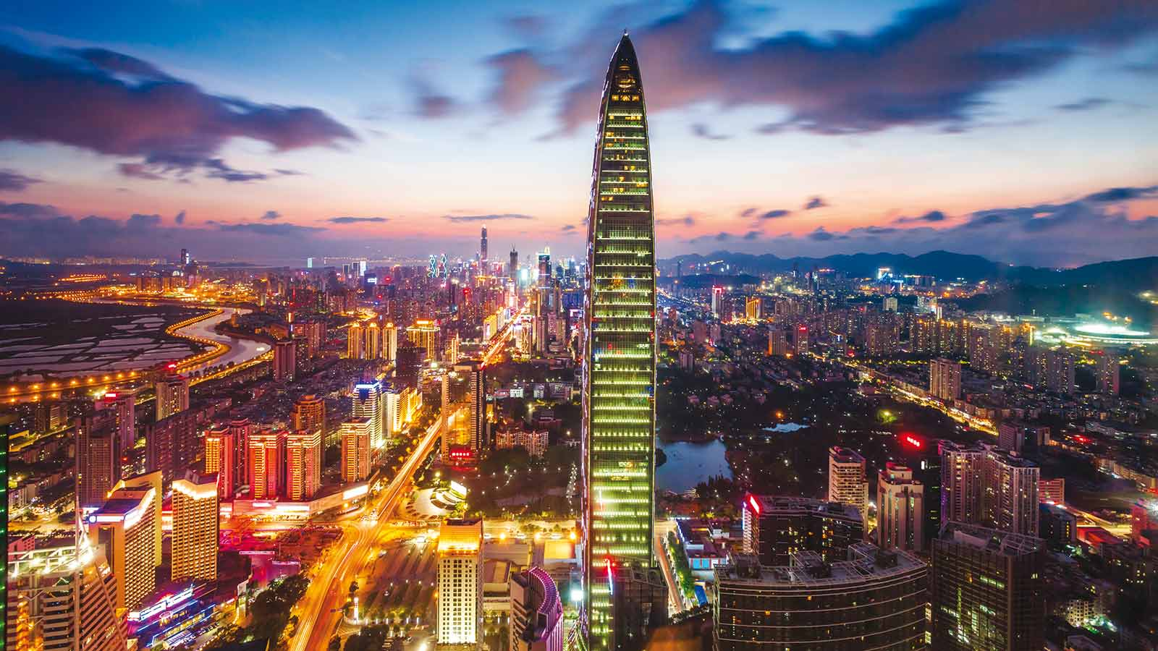
DAG
4

Slide 18
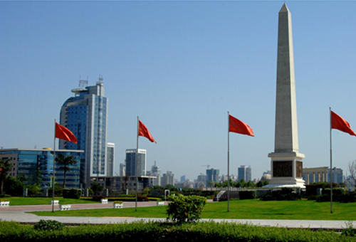
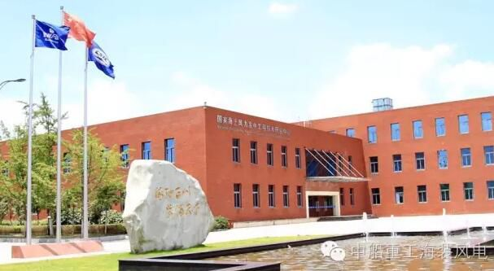
Dinsdag 17 oktober
Seminarie
E-commerce reglementering
Hoe een bedrijf opzetten?
Een agent en een distributeur vinden
Cross border e-commerce en IPR
Hoe uw bedrijf doen groeien?
Getuigenis van een BE bedrijf in Chongqing
1uur B2B afspraken op maat van uw onderneming / netwerking
Bezoek aan:
Science & Technology Park van Liangjiang new area
Chongqing Haizhuang Wind Power Equipment
Binnenlandse vlucht met Air China van
Chongqing naar Shenzhen
16u00 Transfer naar luchthaven van Chongqing
16u45 Check-in
18u45 Vertrek vlucht naar Shenzhen – vluchtnummer CA4345
21u05 Aankomst en aansluitend transfer naar Hilton Futian Shenzhen*****
Hilton Futian Shenzhen*****
Notes:
Seminarie:
Presentatie van de Deputy director General van de Chongqing commission of commerce over de macro economische situatie van CQ en de lokale economie en de toekomstplannen van de stad
Gevolgd door een presentatie van een advocatenkantoor over hoe een bedrijf opzetten in China
Gevolgd door een presentatie over Cross border e-commerce en IPR bescherming binnen de Chinese douane
Gevolgd door een presentatie over hoe je je business kan doen groeien in China door Sven Agten, auteur en CEO die al meer dan 10 jaar woont en werkt in China voor een Duits bedrijf
Gevolgd door een getuigenis van een Belg die het bedrijf Zapptax heeft gestart in Chongqing: taks free shoppen op je gsm
B2B / Netwerking uurtje
CCPIT (China Council for the Promotion of International Trade) en andere officials worden uitgenodigd
B2B afspraken
Science & Technology Park
Service Trade Industrial Park met cluster van bedrijven actief in de cross border e-commerce
Bezoek daar aan Zhubajie: een dienstenplatform gesticht in 2006, incubator voor start ups in de digitale wereld, gekend onder de naam Witmart.com en hebben kantoren in Houston en Toronto
Chongqing Haizhuang Wind Power Equipment:
Presentatie over het bedrijf door de marketing manager
Staatsbedrijf opgericht in 2004
1,43 miljard kapitaal
Behoort tot de China Shipbuilding Industry Corporation
1 van de voornaamste bouwers van windkrachtsystemen
In de top 5 van de windmolen fabrikanten van China
Heeft vestiging in de VS, R&D center in Denemarken
Hebben projecten in Zweden en UK

Slide 19
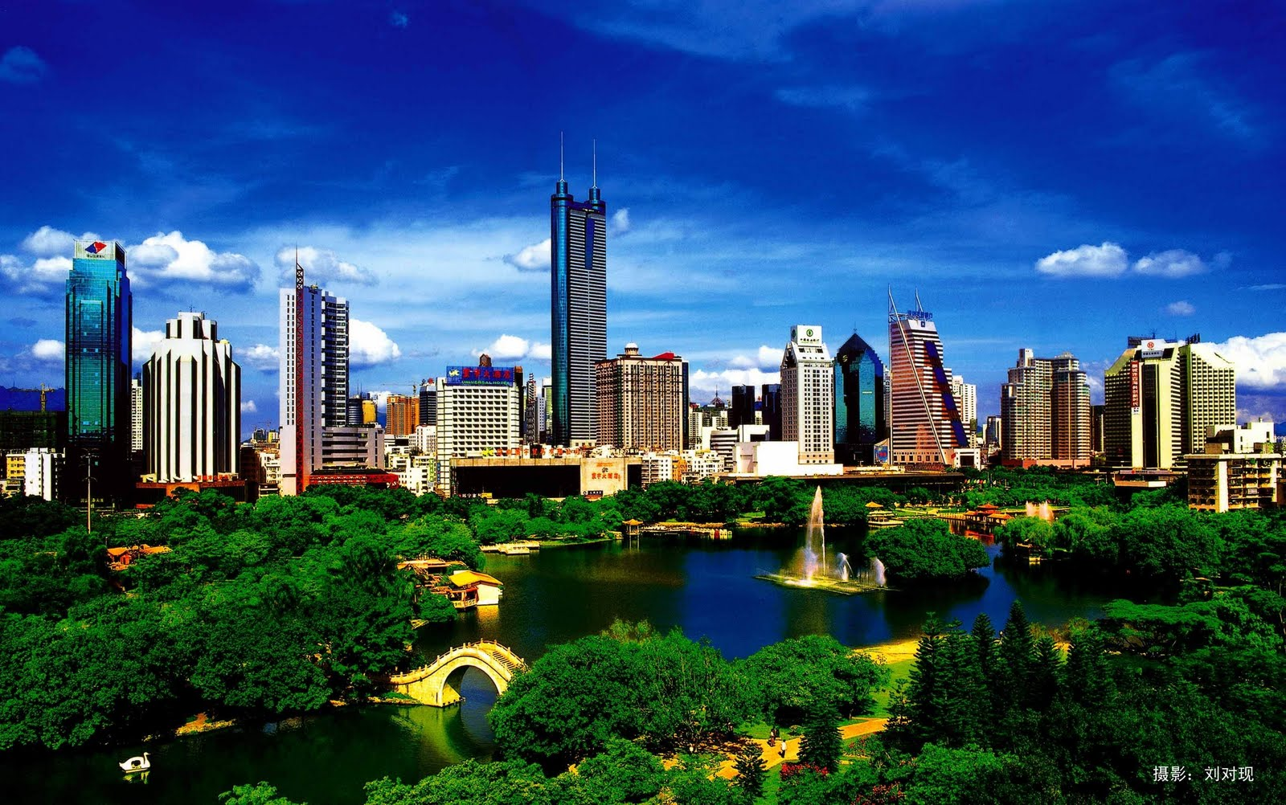
DAG
5

Slide 20
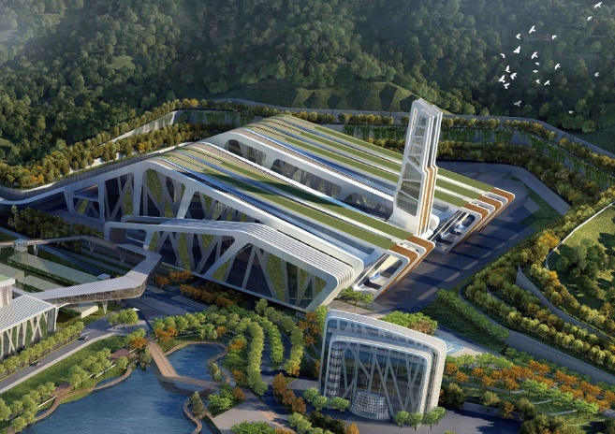
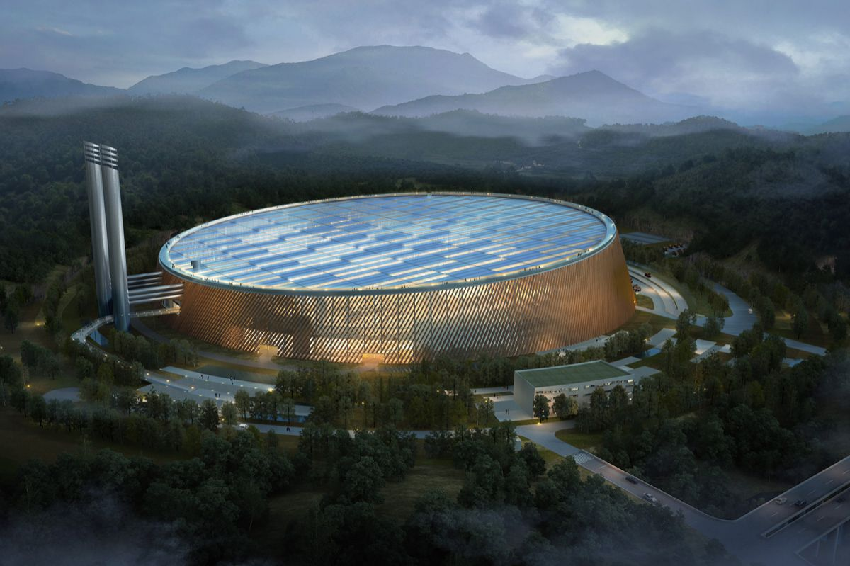
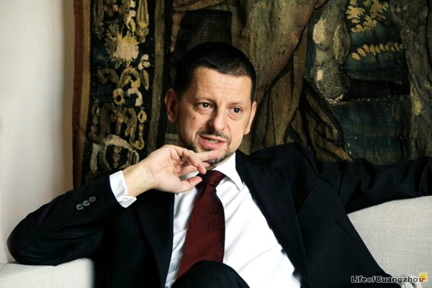
Woensdag 18 oktober
Afvalverbrandingscentrale SEEE in Bao’an
Het Belgische advies- en ingenieursbureau Keppel Seghers uit Willebroek levert de technologie en diverse diensten aan Shenzen Energy Environment Engineering (SEEE), de beheerder van de afvalverbrandingscentrale, voor de realisatie van fase III van de installatie.
Keppel Seghers levert o.a. apparatuur en technische diensten voor de oven- en boileronderdelen van de bestaande installatie, wat de capaciteit van de centrale met 4.675 ton per dag verhoogt naar 8.878 ton.
Wanneer de installatie in 2018 voltooid is, is deze de grootste van de wereld en zal deze per jaar meer dan 10 miljoen ton huishoudelijk afval, afkomstig van ruim 20 miljoen burgers, verwerken. De afvalverbrandingsinstallatie produceert per dag meer dan 12.000 MWh aan energie uit afval, wat gelijkstaat aan de energieproductie uit 700.000 ton kolen per jaar. Een jaarlijkse CO²-reductie dus van 6 miljoen ton. Per uur leveren 46 vuilniswagens hun lading bij de centrale af.
Presentaties
Bezoek aan fase 2 die operationeel is
Bezoek aan de werf van fase 3
Lunch in Westers restaurant van Wanhua International Hotel
Bezoek aan Hax de meest active investeerder in hardware. Hax is een accelerator die zorgt voor financiering, mentorship, gedeelde kantoorruimte, en laboratorium ruimte
Persconferentie en diner in de SZ Bay Club in aanwezigheid van de Belgische Consul Generaal dhr. Joris Salden en de nieuw aangestelde Belgische ambassadeur in Beijing, dhr. Marc Vinck.
Hilton Futian Shenzhen *****
Notes:
Shenzhen Energy Environment Engineering (SEEE):
Presentaties
Bezoek aan operationele fase 2 en de werf fase 3
Keppel Seghers heeft hiervoor de technologie geleverd
Eens klaar kan per jaar 10 miljoen ton huishoudelijk afval verwerkt worden
Daaruit wordt 12,000 Megawatt uur aan energie gemaakt = energieproductie van 700,000 ton kolen per jaar maar dan een CO² reductie van 6 miljoen ton
HAX:
Meest actieve investeerder in hardware
Geeft studententeams met ideeen en een prototype fondsen, begeleiding, gedeelde kantoorruimte en labo-ruimte om te helpen met ontwerp en sourcing voor productie
Indrukwekkend bezoek aan dynamische werkplek
Daarna wandeling door de electronica markt Huaqiangbei
Persconferentie enkel voor de officiële delegatie
Diner aangeboden door de Consul Generaal

Slide 21
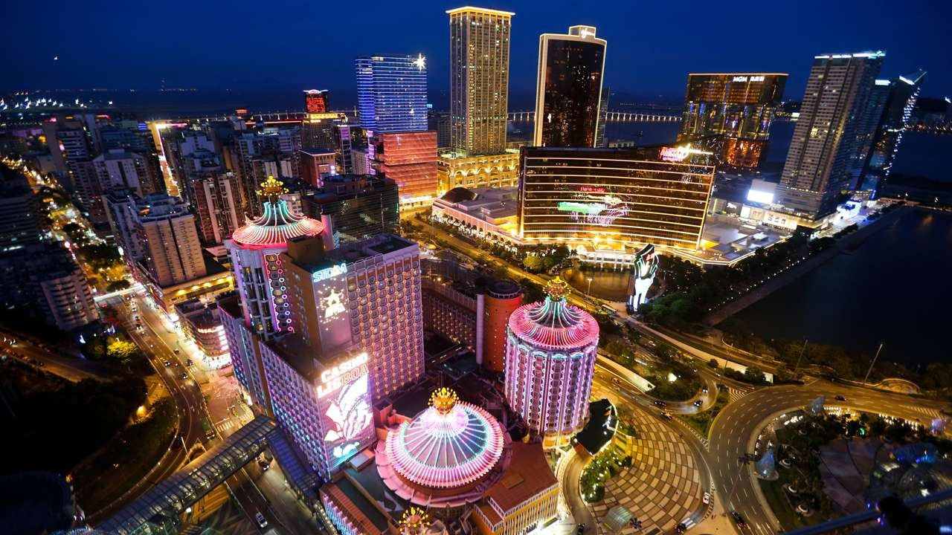
DAG
6

Slide 22
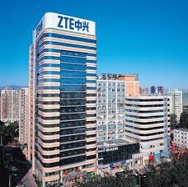
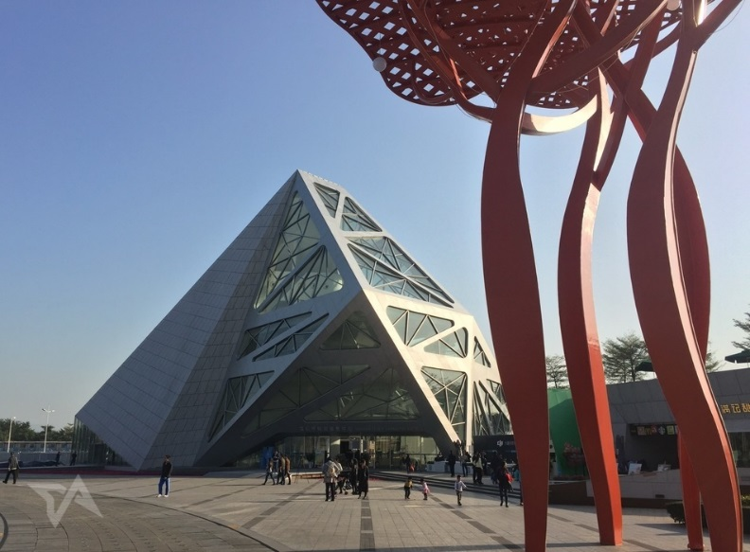
Donderdag 19 oktober
Bezoek aan het hoofdkwartier van ZTE:
Chinese multinational gespecialiseerd in telecommunicatieapparatuur
actief in drie business units: carrier networks (54%), terminals (29%) en telecommunicatie (17%)
kernproducten zijn draadloos, uitwisseling, toegang, optische transmissie en data telecommunicatie apparatuur; gsm en telecommunicatie software
ook producten die diensten leveren met toegevoegde waarde, zoals video op aanvraag en streaming media
voornamelijk producten onder eigen naam maar het is ook een OEM (original equipment manufacturer)
één van de top vijf grootste smartphone fabrikanten in haar thuismarkt
Bezoek aan het hoofdkwartier van DJI
Wereldleider in burgerlijke drone industrie
70% van de globale consumenten drones markt
Bezoek aan het hoofdkwartier van Tencent
Chinees technologiebedrijf. Het is het op vier na grootste internetbedrijf ter wereld, na Google, Amazon.com, eBay en Facebook en is de oprichter van Wechat.
Lunch
Bezoek aan Shenzhen university
Bezoek aan het R&D departement
Werken samen met privébedrijven zoals Tencent, Huawei, ZTE,…
Rondleiding in de laboratoria
Notes:
ZTE:
Chinese multinational gespecialiseerd in telecommunicatieapparatuur
actief in drie business units: carrier networks (54%), terminals (29%) en telecommunicatie (17%)
kernproducten zijn draadloos, uitwisseling, toegang, optische transmissie en data telecommunicatie apparatuur; gsm en telecommunicatie software
ook producten die diensten leveren met toegevoegde waarde, zoals video op aanvraag en streaming media
voornamelijk producten onder eigen naam maar het is ook een OEM (original equipment manufacturer)
één van de top vijf grootste smartphone fabrikanten in haar thuismarkt
DJI
Hoofdkantoor in Shenzhen
Wereldleider op het vlak van burgerlijke drone industrie
Produceren zowel recreatieve als commerciële onbemande luchtvaartuigen voor luchtfotografie en videografie
Tencent
Chinees technologiebedrijf. Het is het op vier na grootste internetbedrijf ter wereld, na Google, Amazon.com, eBay en Facebook en is de oprichter van Wechat.
Shenzhen University
Presentatie
Samenwerkingen met de privé en buitenlandse univ
Rondleiding in de laboratoria

Slide 23
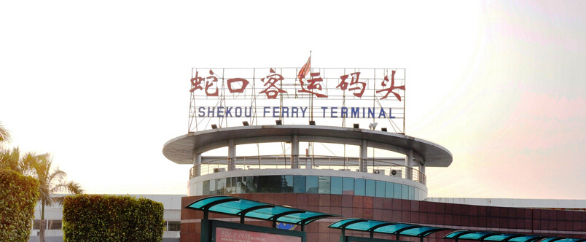
Donderdag 19 oktober
Ferry overtocht naar Macau
Macau is, net als Hongkong, een Speciale Administratieve regio van China. Macau was 400 jaar geleden een Portugese kolonie.
Pas in 1999 is het overgedragen aan China met als gevolg dat de cultuur in Macau onmiskenbaar een mix is van Portugese en Chinese invloeden. De smalle straatjes, sommige gebouwen en pleinen doen je aan Portugal denken.
In Macau, Taipa en Cotai staan er tientallen casino’s die vrijwel allemaal 24u per dag geopend zijn. Hier komen mensen uit China, Hongkong, Taiwan en omringende landen naartoe om te gokken.
Macau wordt hierdoor ook wel het Las Vegas van het Oosten genoemd.
Sinds de historische binnenstad op de werelderfgoedlijst van Unesco staat groeit ook de belangstelling voor de interessante cultuur van Macau.
Sheraton Grand Macau *****

Slide 24
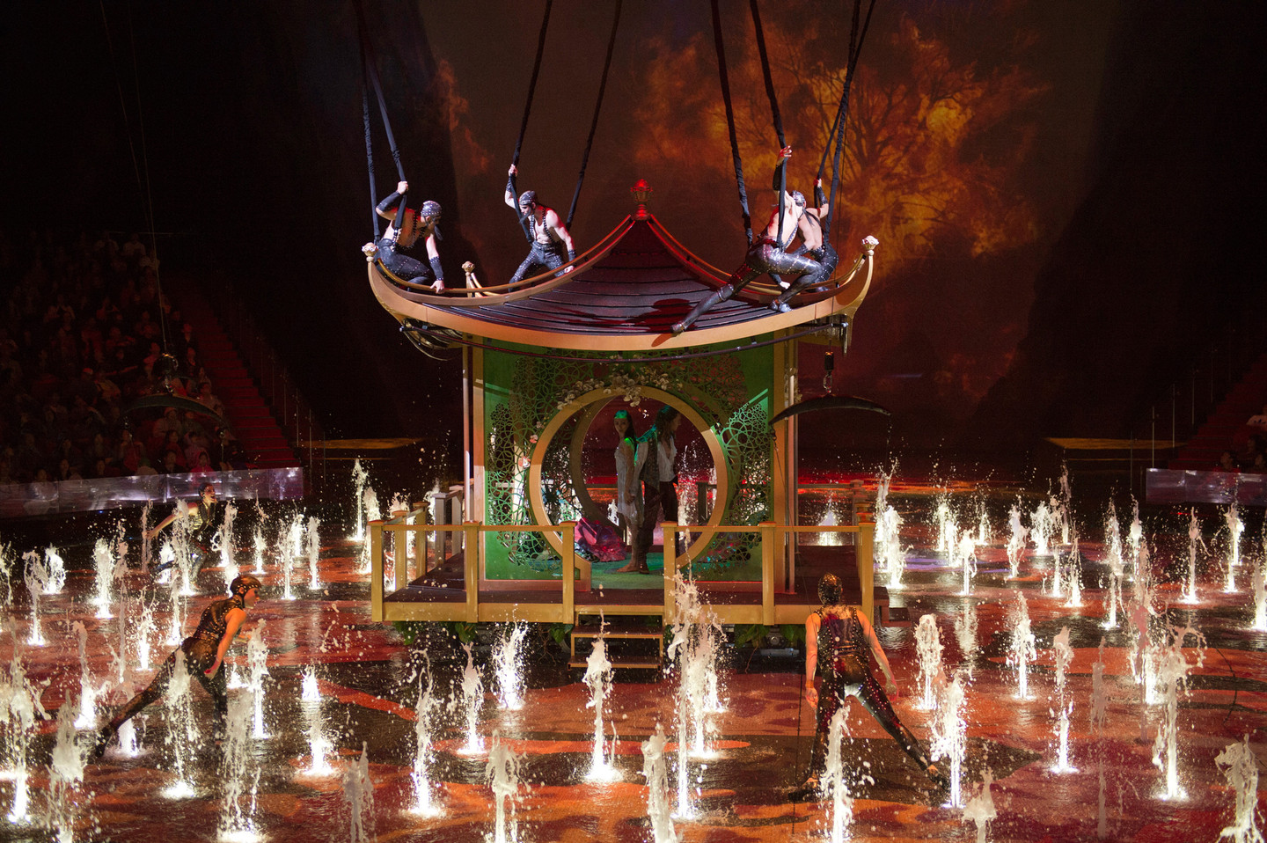
DAG
7

Slide 25
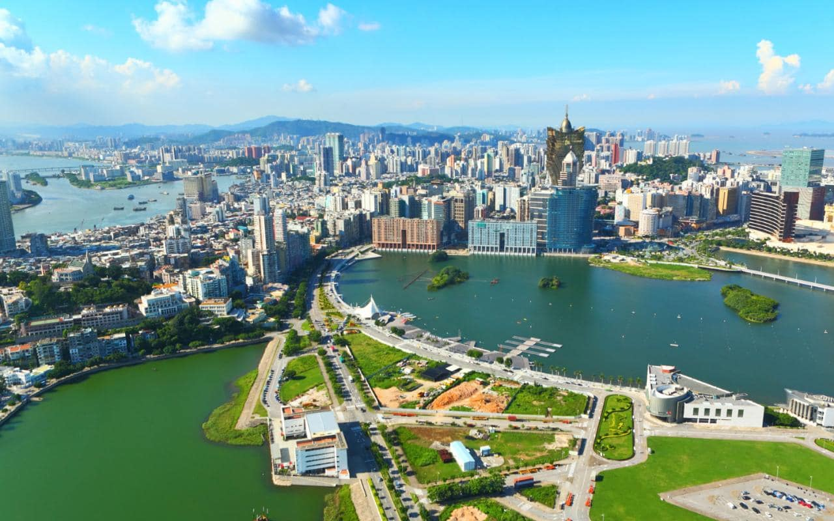
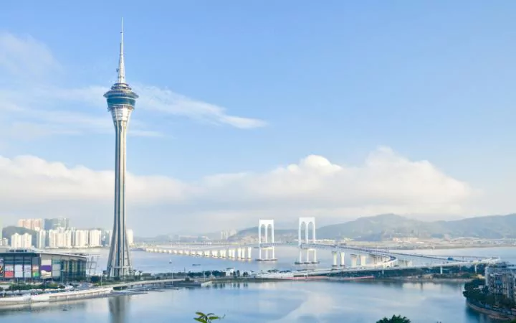
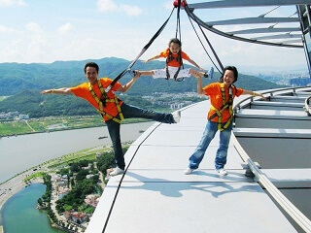
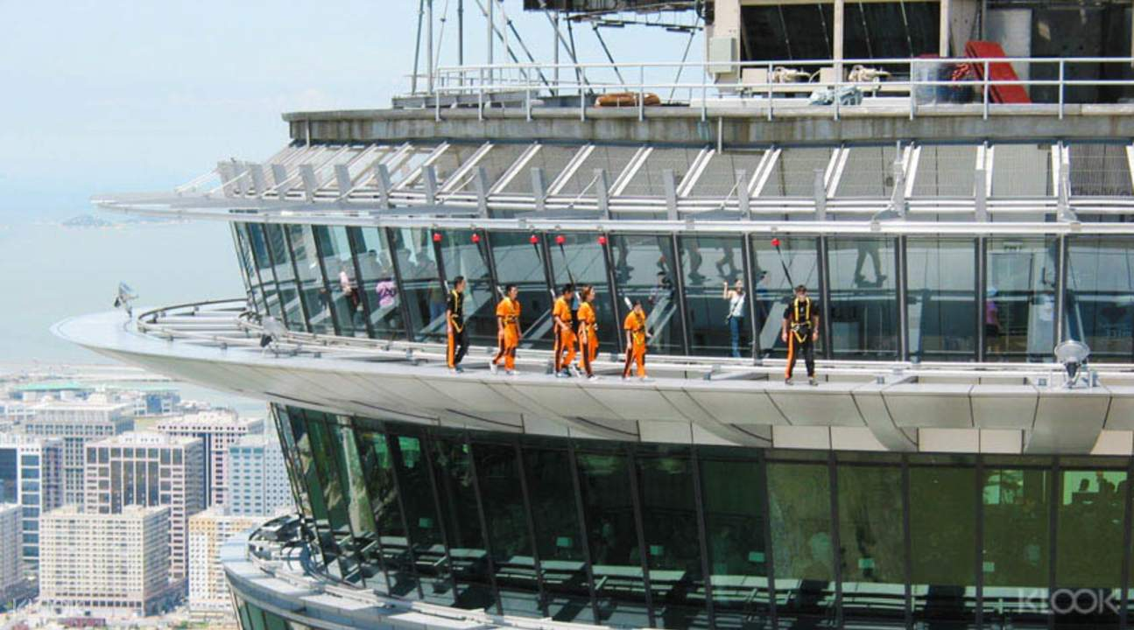
Vrijdag 20 oktober voormiddag
Macau
09:30-11:00
Wandeling van 1,5u (St Paul Ruin ➔ Mount Fortress ➔ Lisboa Hotel)
11:00-12:00
Rickshaw toer van 1u (Lisboa Hotel ➔ Nanwan Lake ➔ Macau Tower)
12:00-13:30
Macau Tower: bezoek aan de toren + 1,5u nodig voor wie de sky walk doet
Ticket voor de skywalk moet vooraf gereserveerd worden want ter plaatse duurt te lang.
Deze 338m hoog tellende toren biedt het meest overweldigende uitzicht over de stad Macau. De toren heeft naast de commerciële invulling met onder andere restaurants, winkelcentra, theaters en een grote wandelpromenade rondom ook een functie als communicatietoren. Het idee van deze toren is afkomstig van de Sky Tower in Auckland in Nieuw-Zeeland. Net zoals daar is de Macau Toren ‘s avonds spectaculair verlicht. Wie graag de spanning opzoekt zit ook goed. Het behoort namelijk tot de mogelijkheden om er te ‘bungee jumpen’.
13:30-14:00
Transfer Macau Tower ➔ Studio City
14:00 -15:00
Lunch in het 'fast food' Din Tai Feng, het HongKong broertje heeft reeds 5 jaar op rij een Michelin ster.

Slide 26
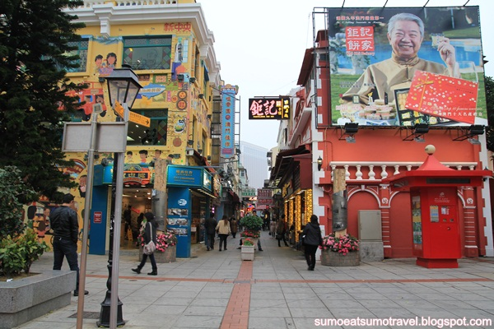
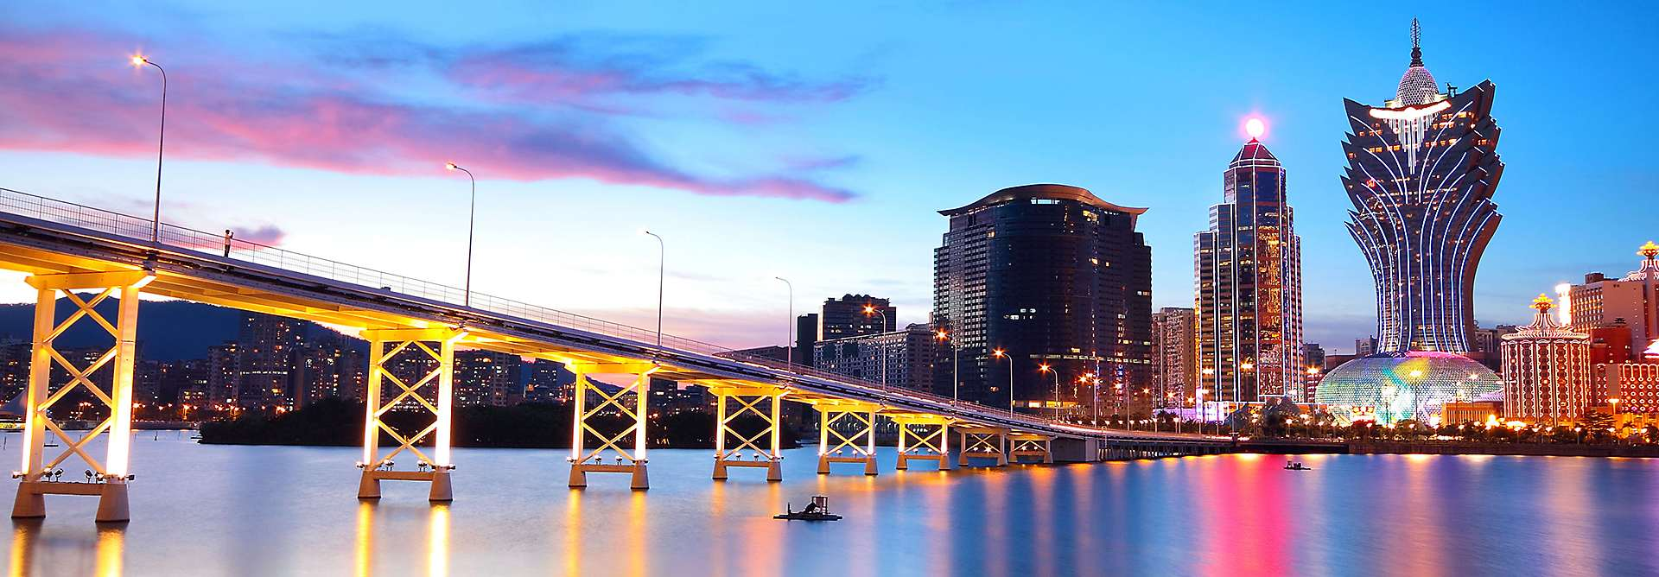
Vrijdag 20 oktober namiddag
Macau
15:00-16:15
Bezoek aan Old Tiapa Village (cultureel rijke en hippe wijk weg van de gaming industrie) of vrije tijd
16:15-17:00
Transfer naar city of dreams
17:00 – 18:00
Start theatervoorstellilng ‘House of dancing Water’
In 2010 ging deze spectaculaire show van de Belgisch-Italiaanse topchoreograaf Franco Dragone in première. Er is maar liefst 5 jaar lang gewerkt aan de show.
De voorstelling is met 192 miljoen euro de duurste die artistiek directeur Franco Dragone ooit heeft gemaakt. Voor de voorstelling werd special een nieuwe zaal gebouwd met waterbassins samen goed voor 9 olympische zwembaden. De bassins kunnen verplaatst worden met liften en kunnen leeglopen en gevuld worden in 1 minuut. Deze voorstelling speelt enkel in Macau.
Ferry overtocht naar Hongkong International Airport
Check-in terugvlucht Hongkong – Helsinki – Brussel

Slide 27
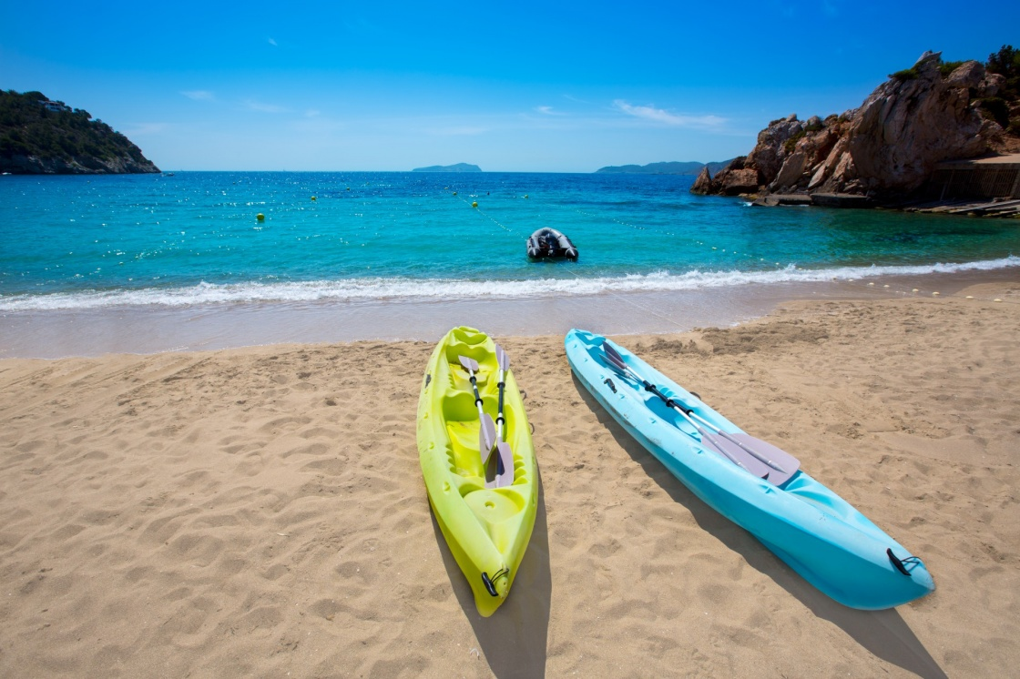
00u25 | Vertrek vlucht Hongkong ➔ Helsinki | Vlucht nummer: AY70
06u00 | Aankomst in Helsinki luchthaven
09u10 | Vertrek vlucht van Helsinki ➔ Brussel | Vlucht nummer: AY811
10u45 | Aankomst in Brussel nationale luchthaven

Slide 29
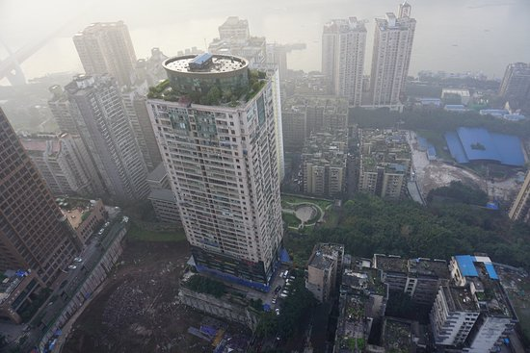
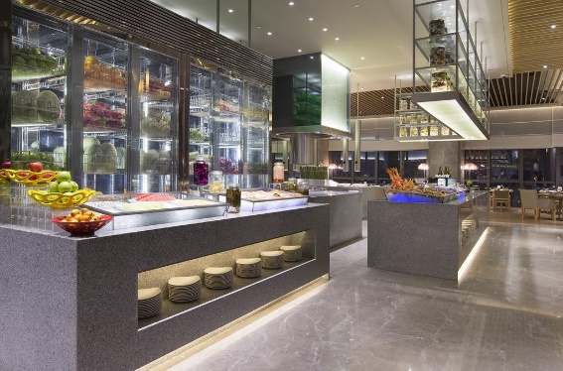
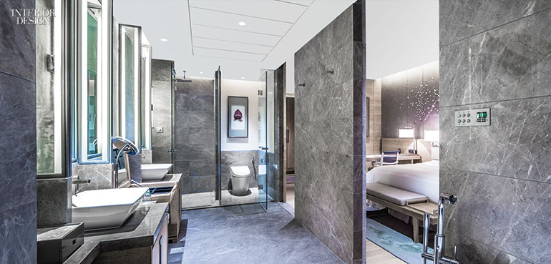
In Chongqing
Westin Chongqing Liberation Square*****
Website
The Westin Chongqing Liberation Square ligt recht in het hart van de stad, op loopafstand van de Arhat-tempel en People’s Liberation Monument. Dit hotel met 5 sterren ligt in de buurt van Chaotianmen Square en het Theater van Chongqing.
Het hotel biedt gratis WiFi en een conciërgeservice.
Alle kamers zijn voorzien van airconditioning, een iPod-dock en een satelliet-tv. Er is ook een waterkoker. De eigen badkamer is uitgerust met een douche, een bad en een haardroger.
Neem de tijd om jezelf te verwennen met een bezoekje aan de volledig uitgeruste spa.
De Westin Chongqing Liberation Square biedt vergaderfaciliteiten en een excursiebalie met een ticketservice.
De 2 eetgelegenheden van het hotel serveren internationale- en Chinese gerechten.

Slide 30
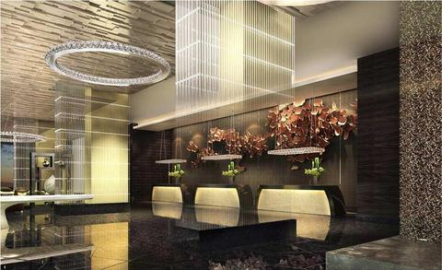
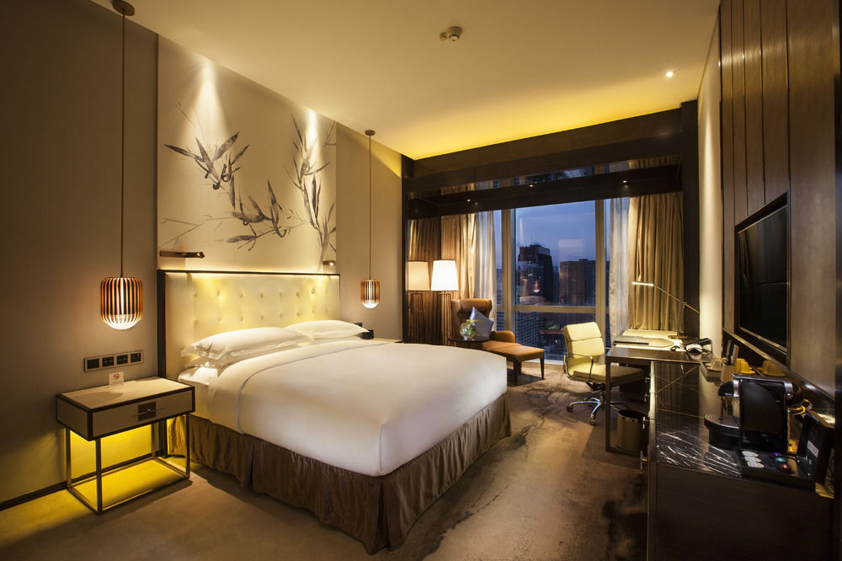
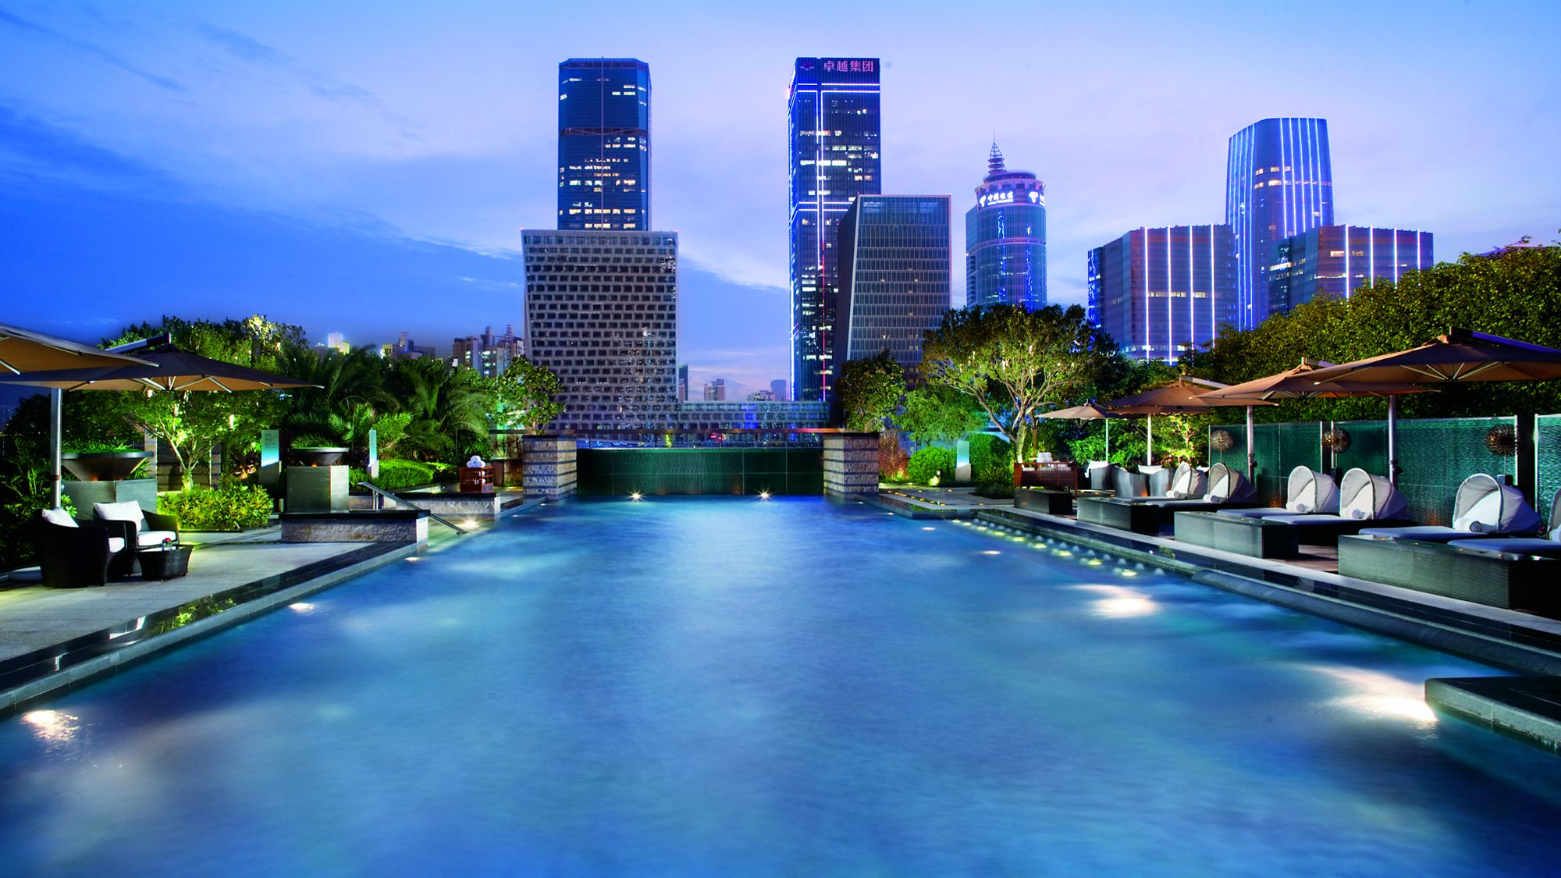
In Shenzhen
Hilton Futian Shenzhen*****
Website
Ontworpen voor zowel zakelijke reizigers als toeristen, is het Hilton Shenzen Futian ideaal gelegen in Futian District; één van de meest populaire buurten van de stad. Vanaf hier kunnen gasten genieten van eenvoudige toegang tot alles wat de levendige stad te bieden heeft. Dankzij de praktische locatie liggen alle belangrijke trekpleisters in de buurt van het hotel.
Het Hilton Shenzen Futian biedt tevens vele faciliteiten om uw verblijf in Shenzen zo aangenaam mogelijk te maken. Voor het comfort en gemak van de gasten biedt het hotel 24-uurs roomservice, 24-uur beveiliging, dagelijkse schoonmaak, post service, taxi service.
Hotelkamers zijn zorgvuldig ingericht om het hoogste niveau van comfort te bereiken, met kledingkast, thee faciliteiten, handdoeken, kledingrek en weegschaal in iedere kamer. De complete lijst met recreatiemogelijkheden is beschikbaar in het hotel, inclusief fitnesscentrum en zwembad (buiten).

Slide 31
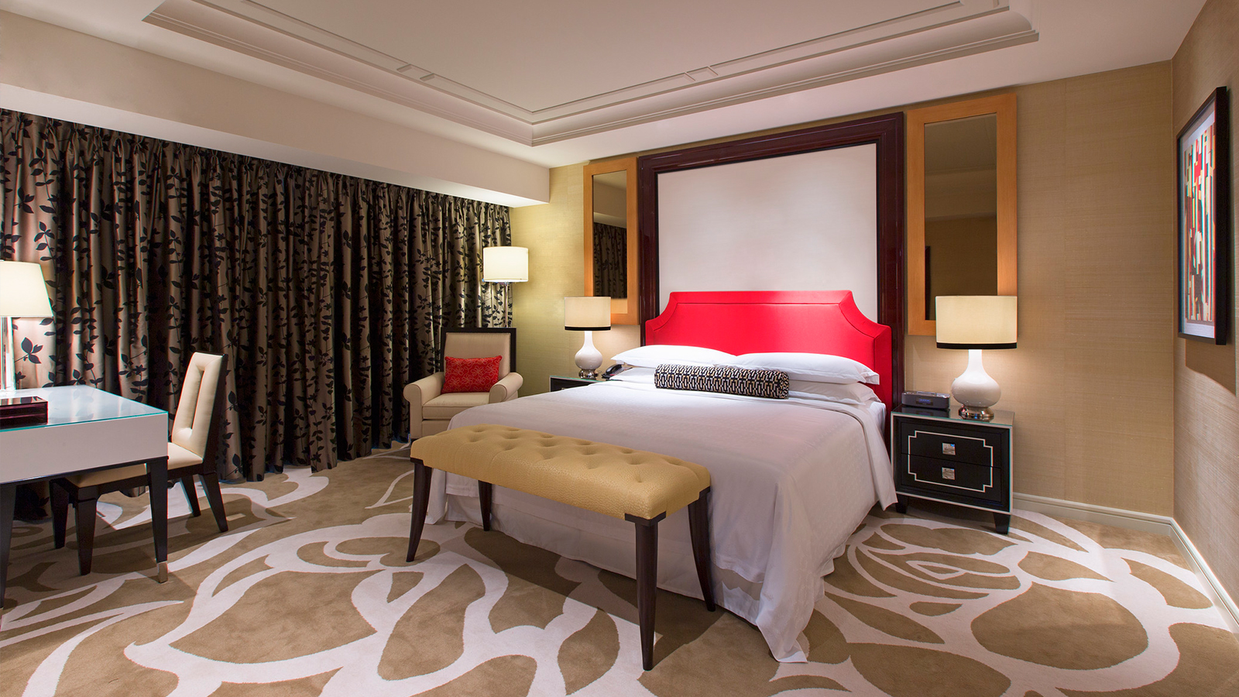
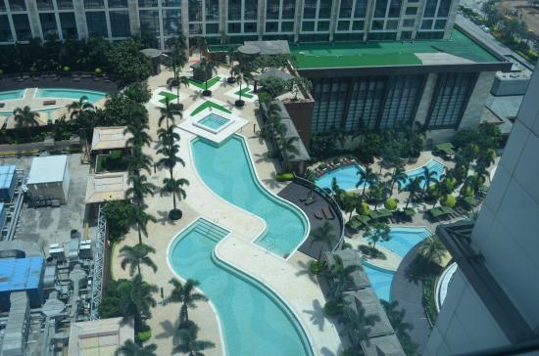
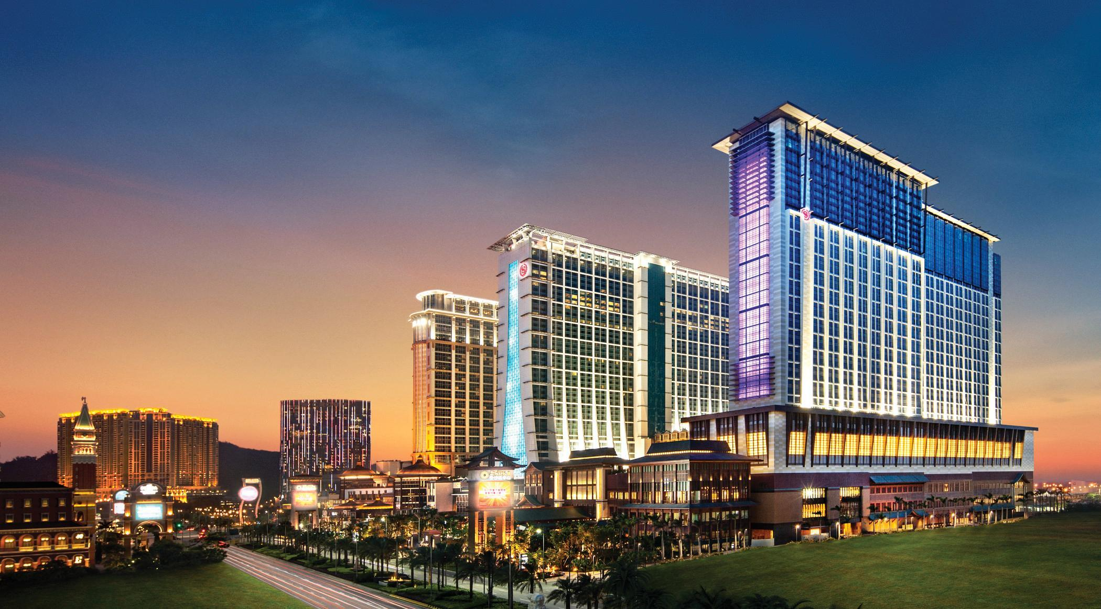
In Macau
Sheraton Grand Macau*****
Website
Het 5-sterrenhotel Sheraton Grand Macau Hotel torent uit boven de Cotai Boulevard en biedt 3 buitenzwembaden, spa-behandelingen en een 24-uursfitnesscentrum. Dit eco-vriendelijke hotel op slechts 5 minuten rijden van de internationale luchthaven van Macau heeft ook 7 eetgelegenheden en een pendeldienst voor de verschillende routes. Gratis WiFi beschikbaar in alle ruimtes.
De ruime kamers zijn voorzien van airconditioning, een 42-inch flat screen televisie en een comfortabel bed van Sheraton Sweet Sleeper. Ze bieden uitzicht op de stad, het zwembad of de Cotai Boulevard. De eigen badkamer is uitgerust met een douche.
Het Sheraton Grans Macau Hotel ligt op 6 km van het A-Ma standbeeld, het Guia-fort, het Leal Senado-gebouw en de ruïnes van de kerk Sint Paulus. Het ligt op 1km van de binnenstad van Taipa en op 13 minuten van de binnenstad van Macau. De veerhaven van Macau ligt op slechts 8 minuten rijafstand.
De Spa Shine for Sheraton beschikt over eigen behandelkamers, een sauna en hot tubs. Er zijn personal trainers aanwezig in de sportschool en het hotel biedt ook meer dan 20.000 m² ruimte voor evenementen. In het businesscentrum zijn een WiFi-bar en een postkantoor beschikbaar.
De bars bij het zwembad Jaya, Sala en Tiki (alleen geopend tijdens evenementen) serveren verfrissende cocktails en hapjes. Internationale buffetten zijn verkrijgbaar bij Feast.

Slide 32
Praktische
Informatie
China

Slide 33
Uurverschil
Tijdens onze missie is het in China 7 uur later dan in België.
Bagage voor de vluchten
20 kg
+ 1 handbagage 115 cm (h+b+d) maximum 8 kg
In businessclass: omwille van de binnenlandse vlucht in eco, dezelfde regeling
Betaalmiddel
Renminbi – Yuan – Kuai - 元
Verkrijgbaar in briefjes van 1, 5, 10, 50 en 100 . 1 yuan is 10 jiao 角 of 100 fen 分 .
7,9 CNY = ca. 1 Euro
In Macau wordt van de munteenheid Macause Pataca gebruik gemaakt.
1 euro is 9.3 MOP. 1 MOP is 100 Avos
Geld omruilen kan in je hotel of de bank. Wanneer je wisselgeld terugkrijgt, zorg er dan voor dat je geen gescheurde biljetten aanvaardt. Kijk ook goed uit voor valse biljetten.
Om geld in China te kunnen afhalen, dien je op voorhand bij je bankkaart te laten openzetten voor internationale verrichtingen. Indien je dit niet doet, kan je je kaart helaas niet gebruiken.
Kredietkaarten zijn algemeen aanvaard en in Macau aanvaarden ze zowel Yuan als HKD

Slide 34
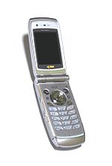
Technische informatie
De netspanning in China is 220 Volt. Voor de aansluiting heb je vaak een adapter nodig.
Normaal gezien is er op elke kamer ook een Europees stopcontact.
In elk hotel waar je verblijft, is er gratis Wifi.
Mobiel
Prefix in China: +86.
Prefix in Macau: +853
Prefix in Hongkong: +852
Social Media
Facebook – enkel via je 3G
Je kan Virtual VPN app downloaden – betternet 7 day free trial
Klimaat (voor verschillende regio’s)
Chongqing
In oktober gemiddeld tussen 20 en 25 graden Celsius
Nog redelijk veel kans op langdurige neerslag
Shenzhen
In oktober nog steeds zeer warm worden met gemiddelde temperaturen tussen 25 en 30 graden Celsius
Tijdens die maand is er ook een grote kans op orkanen en langdurige regenbuien.
Macau
Lijkt zeer sterk op het klimaat van Shenzhen.
In oktober kan het ook nog heel warm worden en de kans op langdurige neerslag en cyclonen blijft groot.

Slide 35
Gezondheid
geen verplichte inentingen
vaccinaties voor tetanus, difterie, en hepatitis A en B zijn wel aanbevolen.
Raadpleeg eventueel je huisarts en het Instituut voor Tropische Geneeskunde voor de meest recente informatie (www.itg.be).
Het is aangeraden om een kleine reisapotheek mee te nemen met daarin onder andere jodium, pleisters, middelen tegen koorts, diarree, verstopping, zonnebrand, reisziekte en anti-insectenspray met minimum 50% DEET.
Vergeet zeker je medisch paspoort (geel boekje) niet. Hierin staan de bewijzen van je inentingen.
Kraantjeswater drink je best niet – het is wel ok om je tanden te poetsen
Op elke kamer staan gratis flesjes water (opgepast daar staat complimentary op – zoniet staat er een prijs op en is het te betalen)
Ijsjes – liefst niet van straatventers, maar een goed ijssalon kan geen probleem zijn
Dresscode
Lichte kledij aangezien het warm is buiten maar er is in de gebouwen overal airco dus zorg ervoor dat u steeds een sjaal of een vest bij heeft
Maatpak voor officiële diners al dan niet met das (dat beslist u zelf)

Slide 36
LAATSTE PRACTICA
Op de website https://groups.alkreizen.be/vokamechelenchina zal u terugvinden:
Deze Powerpoint
De Powerpoint van spreker Bart Horsten
Een programmabrochure (ontvangt u begin okt)
De deelnemersbrochure (ontvangt u begin okt)
Staat u correct in de aanwezigheidslijst? U zal gecontacteerd worden door de studenten van Thomas More om de deelnemersbrochure in het Engels verder te finaliseren. We geven deze brochure aan onze Chinese contacten zodat zij begrijpen wie er deel uitmaakt van de delegatie. U beslist welke info u vrijgeeft of niet.
Vergeet uw Chinese naamkaartjes niet! Vertaling enkel laten doen door een Chinees persoon! Vertaalbureaus werken meestal wel met native speakers.
WeChat groep wordt aangemaakt om ter plaatse makkelijk te communiceren. Download de app reeds in België want dat werkt beter!
Vakantie Petra Van Bouwelen: 1 – 24 september 2017 ➔ Contacteer Sara Landuyt voor inhoudelijke vragen en Geert Gaens bij logistieke vragen of vragen over het visum!
Zet deze nummers in uw gsm:
Petra Van Bouwelen: 0476 909 909
Sara Landuyt: 0476 808 413
Geert Gaens: 0475 909 106

Slide 37
Visum formaliteiten: gaan we nu regelen ☺

